Slide 1
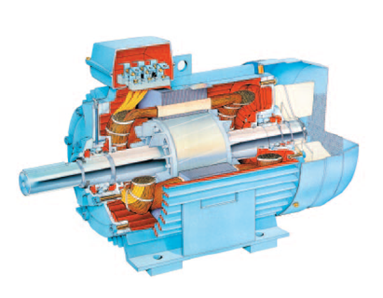
ΜΕΛΕΤΗ ΚΑΙ ΕΓΚΑΤΑΣΤΑΣΗ ΚΙΝΗΤΗΡΩΝ
ΣΤΗΝ ΠΡΑΞΗ ΧΡΗΣΙΜΟΠΟΙΟΥΝΤΑΙ ΑΣΥΓΧΡΟΝΟΙ ΚΙΝΗΤΗΡΕΣ ΜΙΑΣ Η ΠΟΛΛΩΝ ΤΑΧΥΤΗΤΩΝ

Slide 2
ΣΥΜΠΛΕΞΗ ΑΣΥΓΧΡΟΝΩΝ ΚΙΝΗΤΗΡΩΝ
Η σύμπλεξη των αξόνων με συμπλέκτη (koppler)
Σύμπλεξη με ιμάντα. Δεν έχει κραδασμούς αλλά η ταχύτητα του φορτίου προσαρμόζεται στην ταχύτητα του κινητήρα
Σύμπλεξη με μειωτήρα. Όταν η ταχύτητα του φορτίου πολύ μικρότερη του κινητήρα
Από τι εξαρτάται η ταχύτητα περιστροφής του ασύγχρονου κινητήρα;

Slide 3
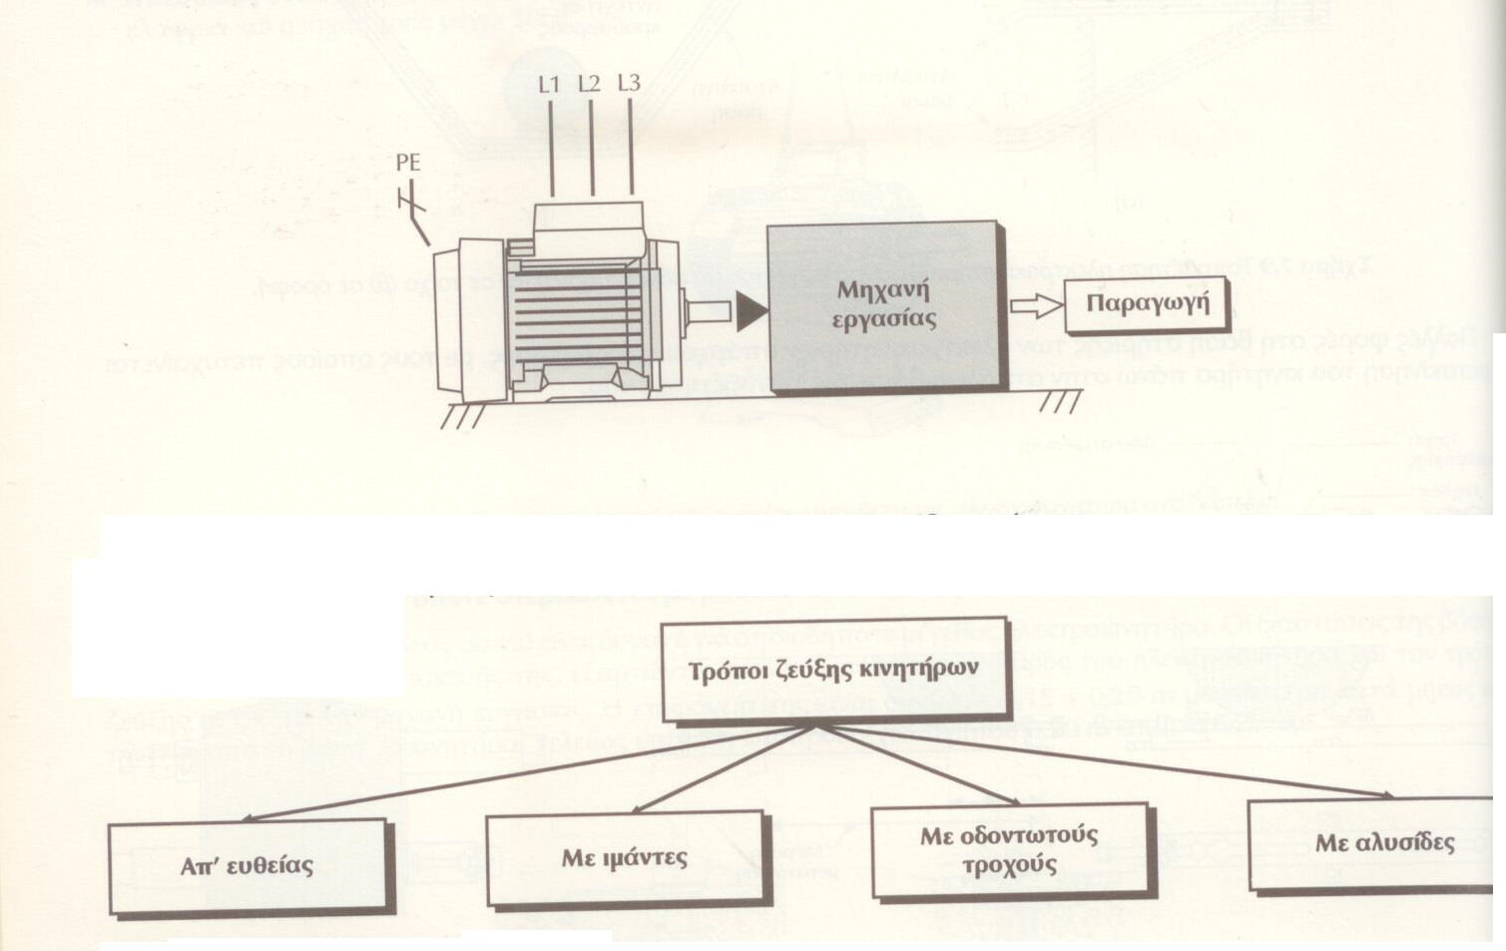
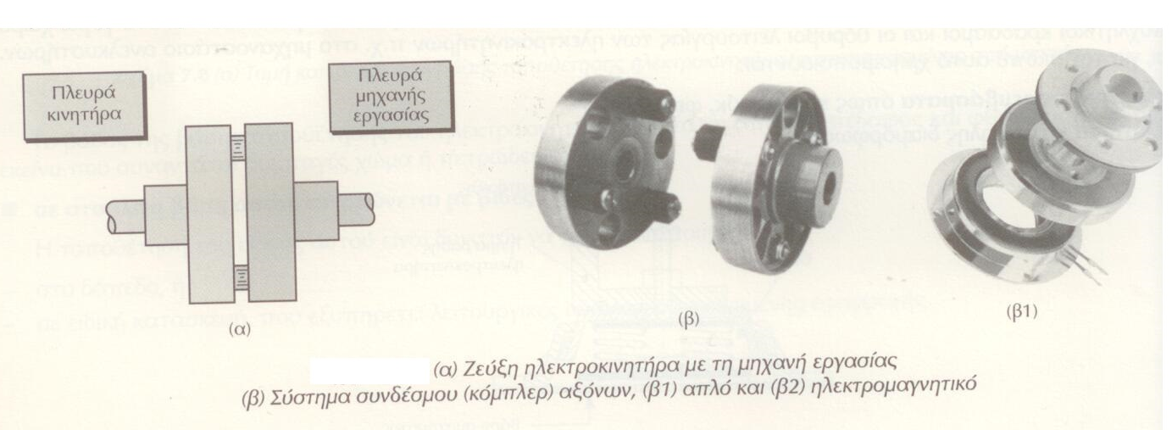

Slide 4
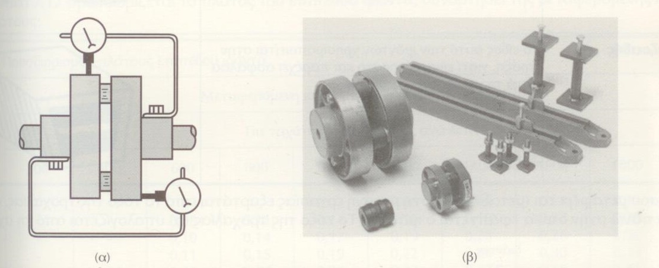
Συμπαγής ζεύξη: ευθυγράμμιση αξόνων Ελαστική ζεύξη: δεν μεταδίδονται κραδασμοί. Με σπαστούς άξονες

Slide 5
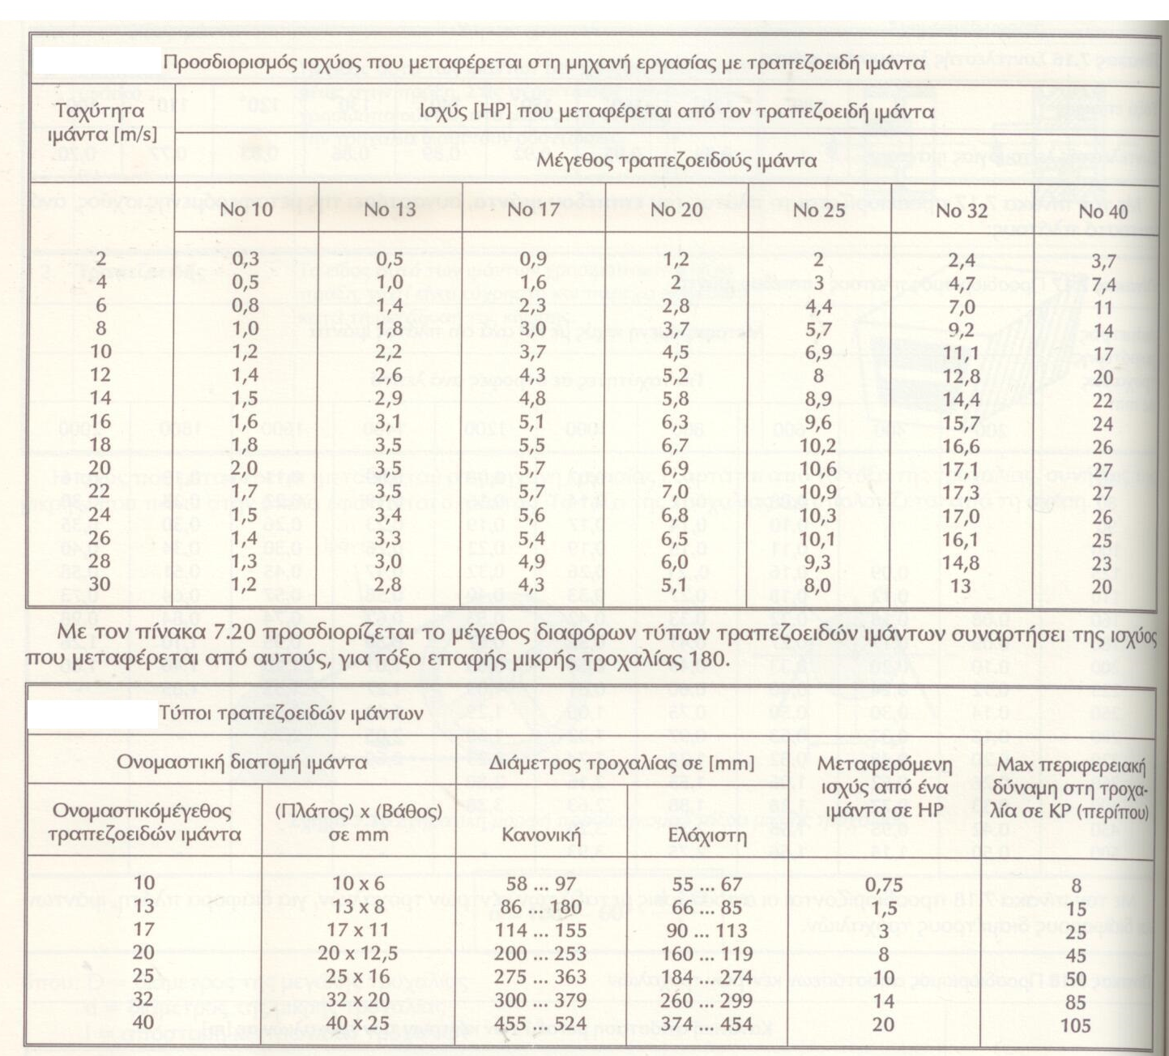

Slide 6
ΦΟΡΤΙΑ ΜΕ ΜΕΤΑΒΛΗΤΕΣ ΣΤΡΟΦΕΣ
Ασύγχρονοι κινητήρες κλωβού με τροφοδοσία από inverter
Κινητήρες συνεχούς ρεύματος με ψύκτρες
Κινητήρες συνεχούς ρεύματος χωρίς ψύκτρες αλλά με ελεγχόμενες διόδους (brushless dc motors)
Ασύγχρονοι κινητήρες δακτυλιοφόρου δρομέα
Πως γίνεται η αλλαγή στροφών μέσω inverter;
Πότε χρησιμοποιούνται οι σύγχρονοι κινητήρες;

Slide 7
ΜΟΝΟΦΑΣΙΚΟΙ ΑΣΥΓΧΡΟΝΟΙ ΚΙΝΗΤΗΡΕΣ
Εχουν 2 τυλίγματα:
Κύριο τύλιγμα (U1-U2) και βοηθητικό τύλιγμα (Ζ1-Ζ2) σε σειρά με πυκνωτή εκκίνησης και είναι απαραίτητο στην εκκίνηση. Η απόζευξη με φυγοκεντρικό διακόπτη
Το βοηθητικό κύκλωμα μπορεί να παραμένει στη λειτουργία με πυκνωτή λειτουργίας
Ο πυκνωτής εκκίνησης ηλεκτρολυτικός και ο λειτουργίας χαρτιού
Qλειτ = (3/4)Ρ, Qεκκιν = 2Ρ
Σε τι βοηθάει ο πυκνωτής λειτουργίας;

Slide 8
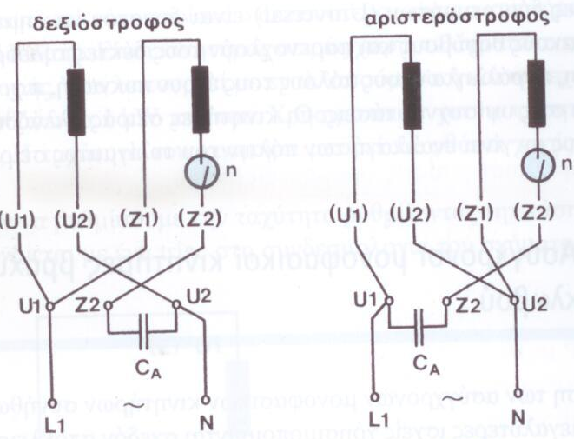
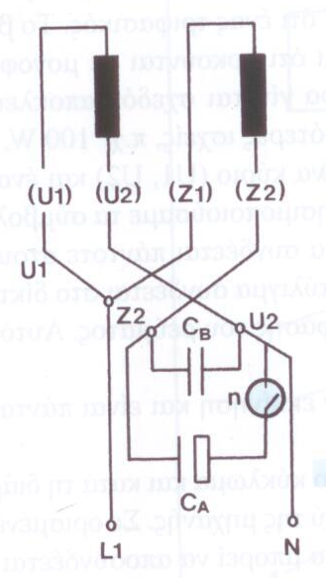
ΣΥΝΔΕΣΜΟΛΟΓΙΕΣ ΜΟΝΟΦΑΣΙΚΟΥ ΚΙΝΗΤΗΡΑ

Slide 9
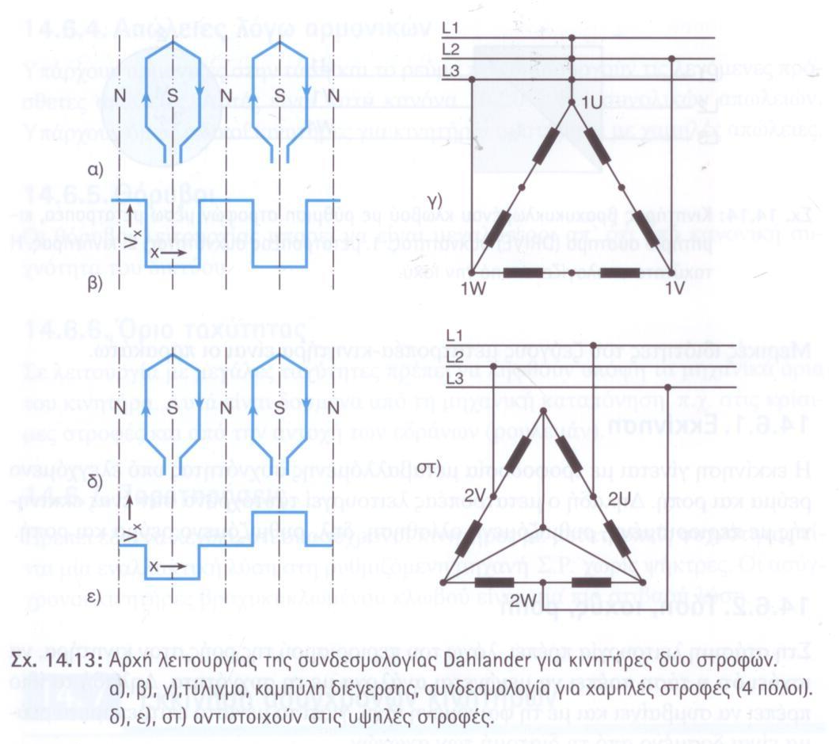
ΡΥΘΜΙΣΗ ΣΤΡΟΦΩΝ ΤΡΙΦΑΣΙΚΟΥ ΚΙΝΗΤΗΡΑ
Με αλλαγή των πόλων

Slide 10
ΡΥΘΜΙΣΗ ΣΤΡΟΦΩΝ ΤΡΙΦΑΣΙΚΟΥ ΚΙΝΗΤΗΡΑ
Με χρήση αντιστροφέα (inverter)
Αρχή λειτουργίας : μεταβολή τάσης αναλογικά με μεταβολή της συχνότητας ώστε να ισχύει:
$$\frac{U}{f}=σταθερό$$
Τι συμβαίνει στον κινητήρα όταν μεταβάλλουμε τις στροφές του πέραν των ονομαστικών;

Slide 11
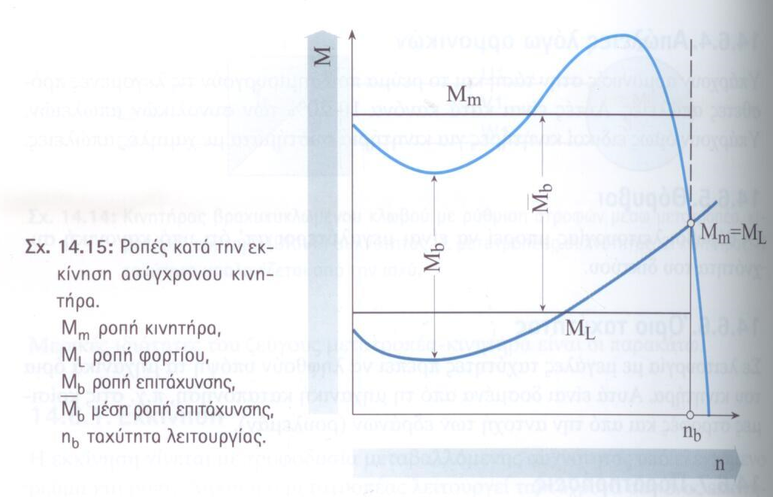
ΕΚΚΙΝΗΣΗ ΑΣΥΓΧΡΟΝΩΝ ΚΙΝΗΤΗΡΩΝ ΚΛΩΒΟΥ
Ιεκκ = 4-8 Ιον

Slide 12
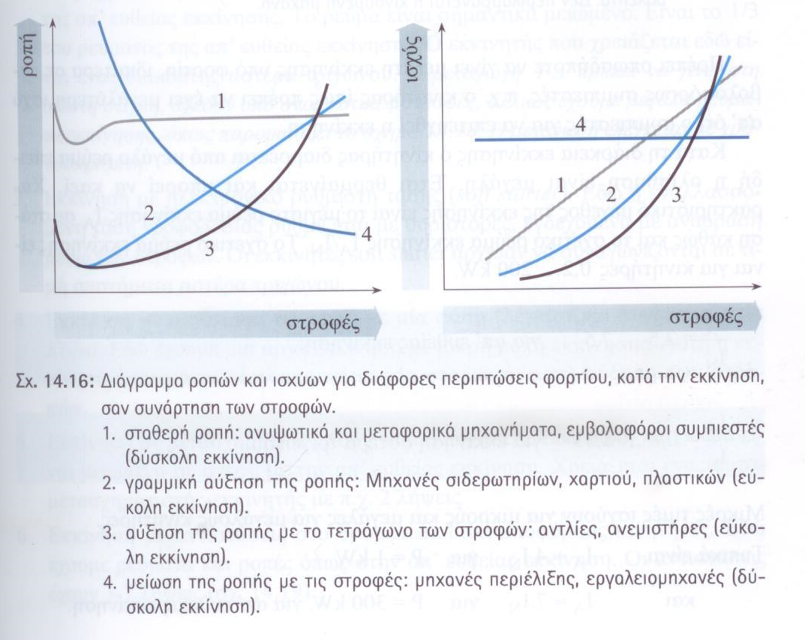
ΕΙΔΗ ΕΚΚΙΝΗΣΕΩΝ ΑΝΑΛΟΓΑ ΜΕ ΤΟ ΦΟΡΤΙΟ
Κατά την εκκίνηση οι απώλειες φθάνουν μέχρι και 40 φορές τις απώλειες σε κανονική λειτουργία

Slide 13
ΤΡΟΠΟΙ ΕΚΚΙΝΗΣΗΣ ΚΙΝΗΤΗΡΩΝ ΣΤΗ ΧΑΜΗΛΗ ΤΑΣΗ
Απ’ ευθείας εκκίνηση (<3 kW)
Με μειωμένη τάση στο τύλιγμα (εκκίνηση με ΥΔ)
Εκκίνηση με ηλεκτρονικό ρυθμιστή τάσης (soft starter)
Εκκίνηση με αντιστάσεις στο στάτη
Εκκίνηση με αυτομετασχηματιστή
Εκκίνηση με inverter
Εκκίνηση με αντιστάσεις σε δακτυλιοφόρο δρομέα (μέγιστη ροπή εκκίνησης)
Πόσο είναι το ρεύμα και η ροπή εκκίνησης στη μέθοδο ΥΔ;
Σε μεγάλους κινητήρες καλό είναι η εκκίνηση να γίνεται χωρίς φορτίο.

Slide 14
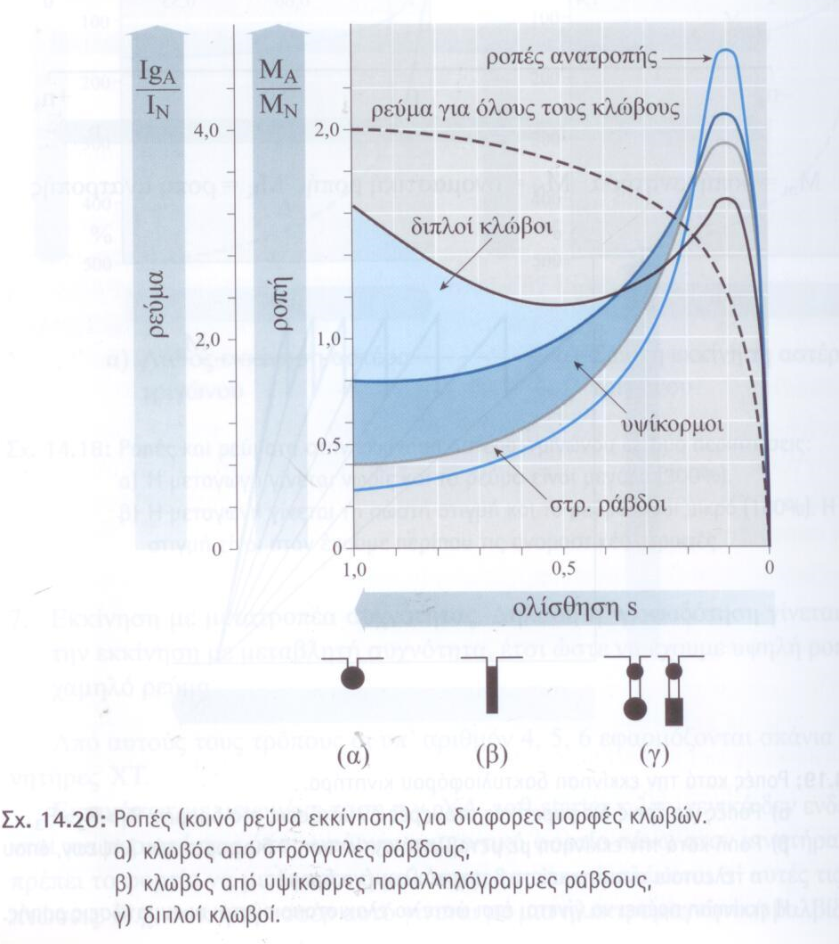
ΡΟΠΗ ΕΚΚΙΝΗΣΗΣ ΚΑΤΑΣΚΕΥΗ ΚΛΩΒΟΥ

Slide 15
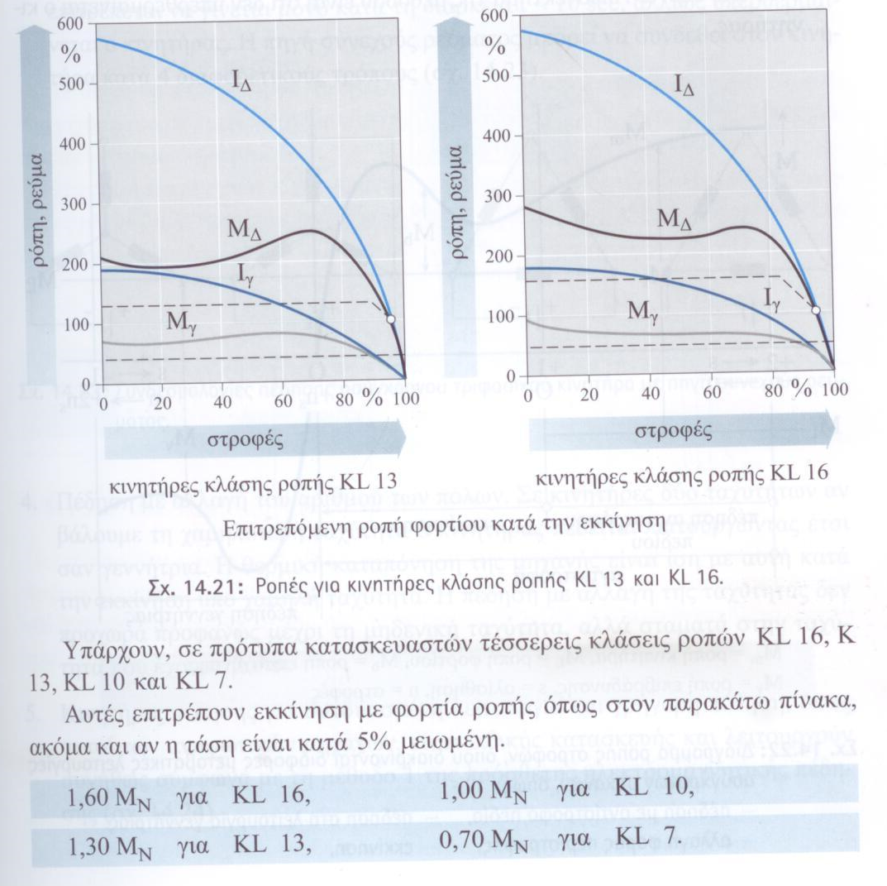
ΚΛΑΣΕΙΣ ΚΑΤΑΣΚΕΥΗΣ ΚΙΝΗΤΗΡΩΝ

Slide 16
Γιατί κατά την εκκίνηση ενός κινητήρα , ο κινητήρας εκκινεί πολύ αργά ή καθόλου ή υπάρχει θόρυβος;
Πως γίνεται η αλλαγή φοράς περιστροφής στον τριφασικό ασύγχρονο κινητήρα;
Πως μπορεί να γίνει πέδηση στον τριφασικό ασύγχρονο κινητήρα;
Πως θα γίνει εκκίνηση σε κινητήρα 400 VΔ και 230 VΔ;

Slide 17
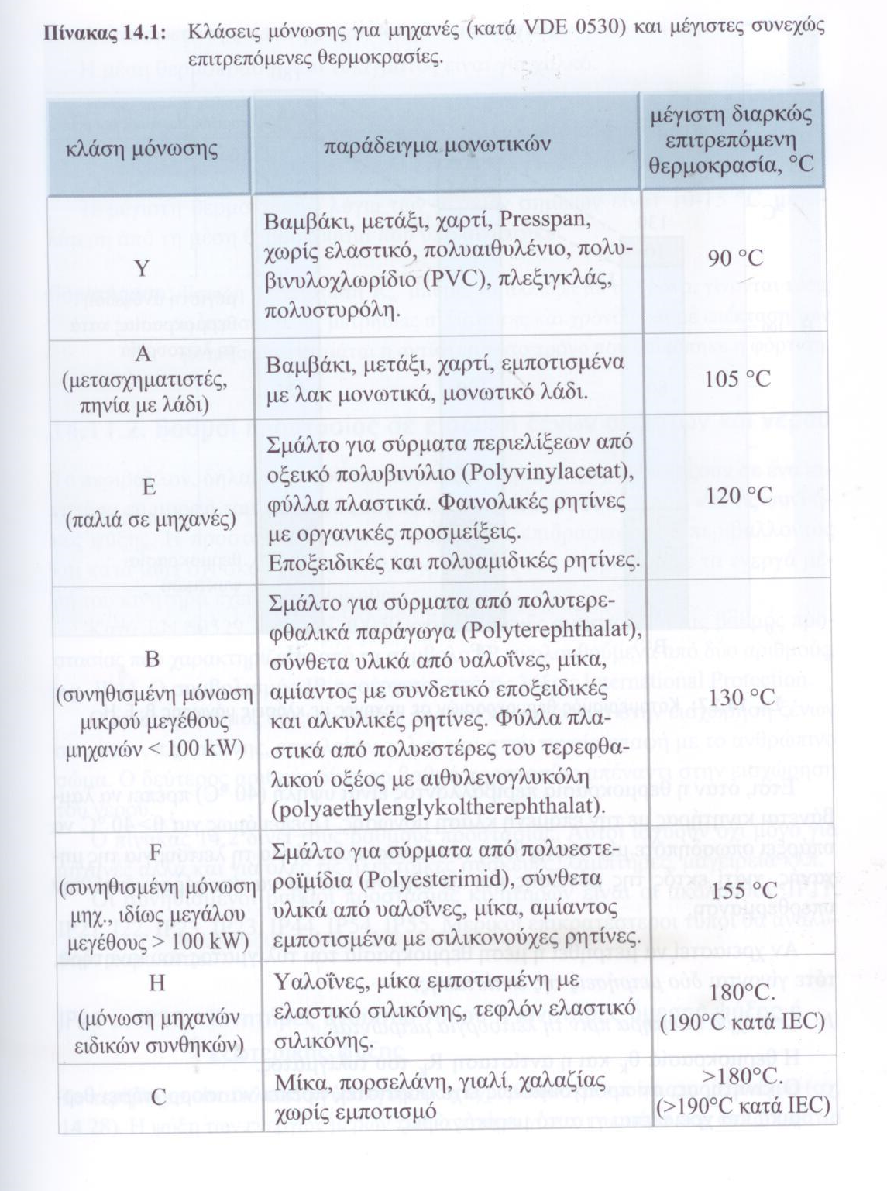
ΚΛΑΣΕΙΣ ΜΟΝΩΣΗΣ ΓΙΑ ΜΗΧΑΝΕΣ

Slide 18
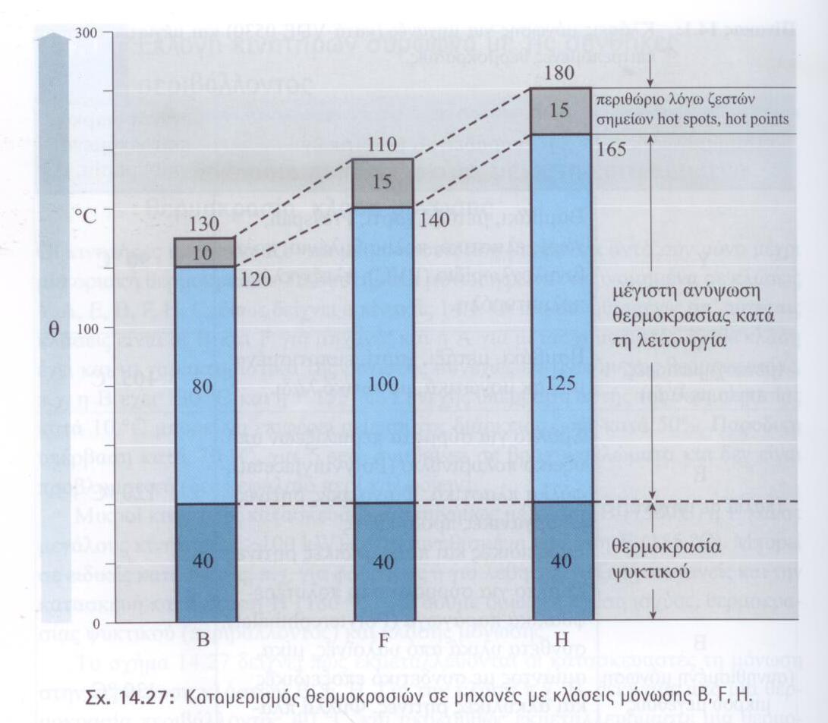
ΘΕΡΜΟΚΡΑΣΙΕΣ ΣΤΙΣ ΚΛΑΣΕΙΣ ΜΟΝΩΣΗΣ

Slide 19
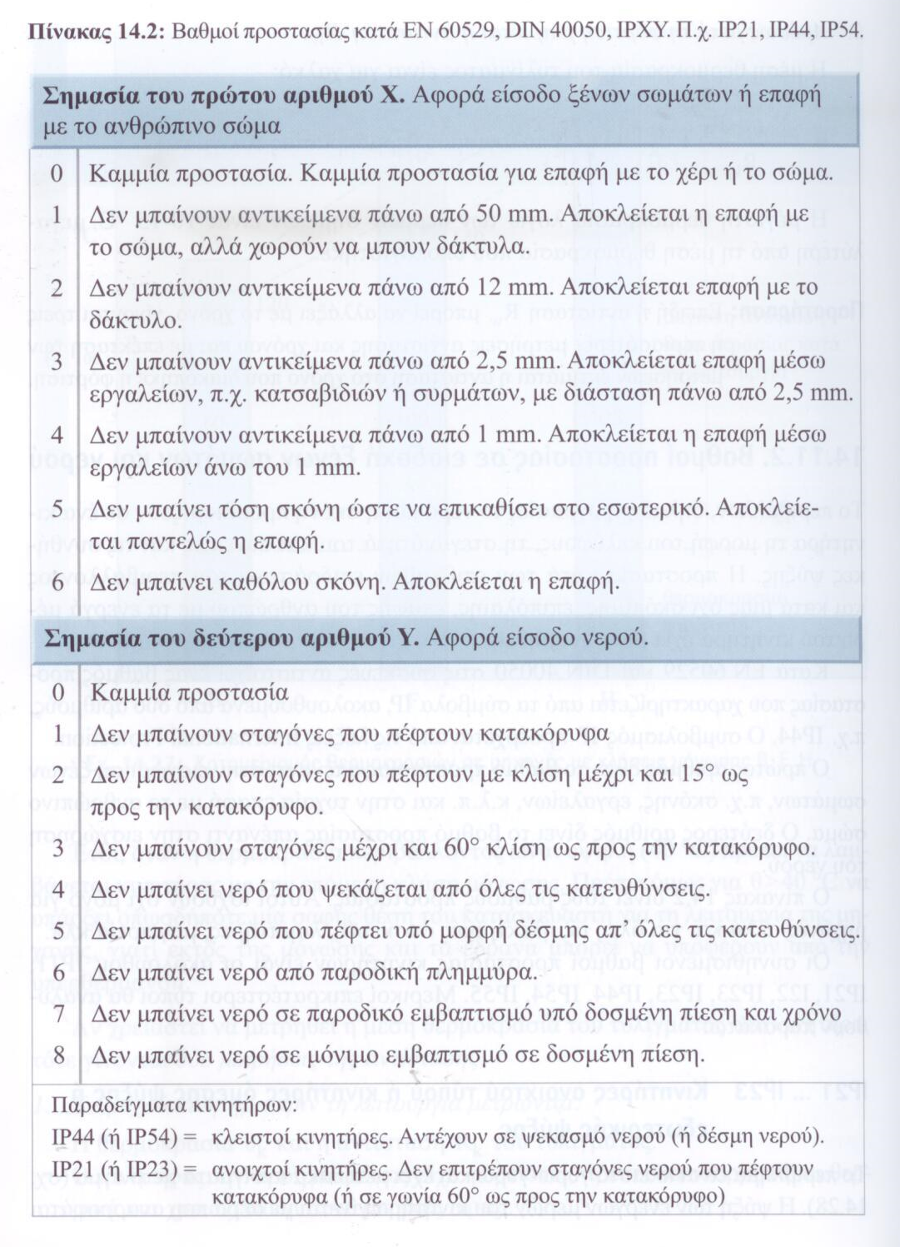
ΒΑΘΜΟΙ ΠΡΟΣΤΑΣΙΑΣ ΣΕ ΣΤΕΡΕΑ ΚΑΙ ΥΓΡΑ

Slide 20
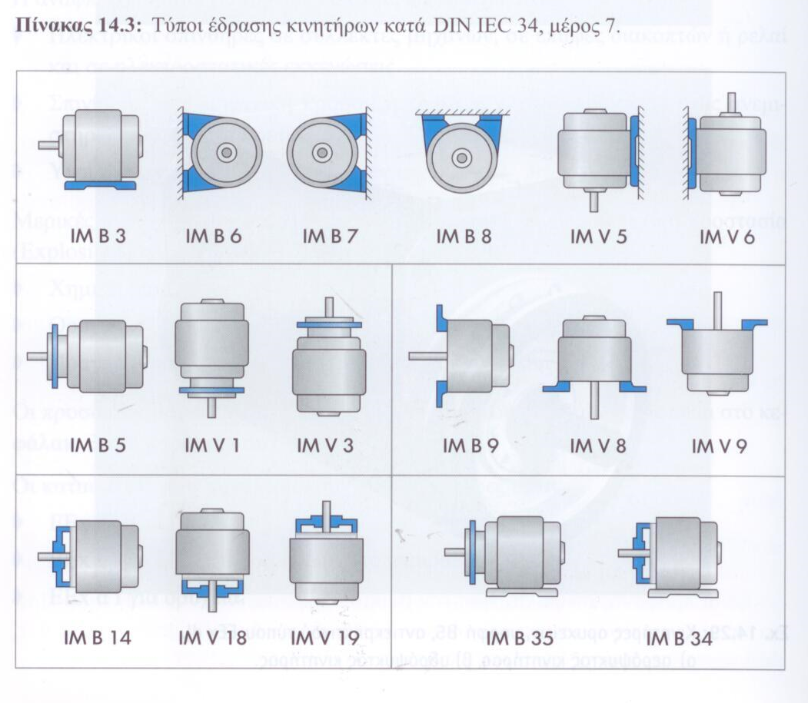
ΕΔΡΑΣΗ ΚΙΝΗΤΗΡΩΝ

Slide 21
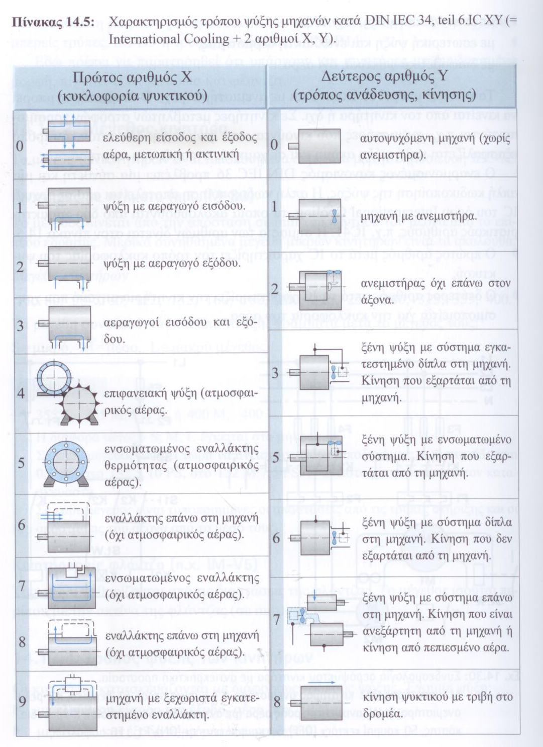
ΤΡΟΠΟΙ ΨΥΞΗΣ ΚΙΝΗΤΗΡΩΝ

Slide 22
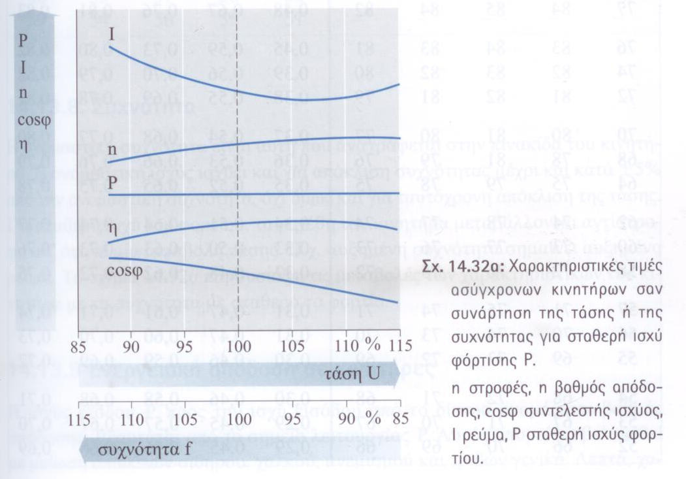
ΜΕΤΑΒΟΛΗ ΤΑΣΗΣ ΣΥΧΝΟΤΗΤΑΣ

Slide 23
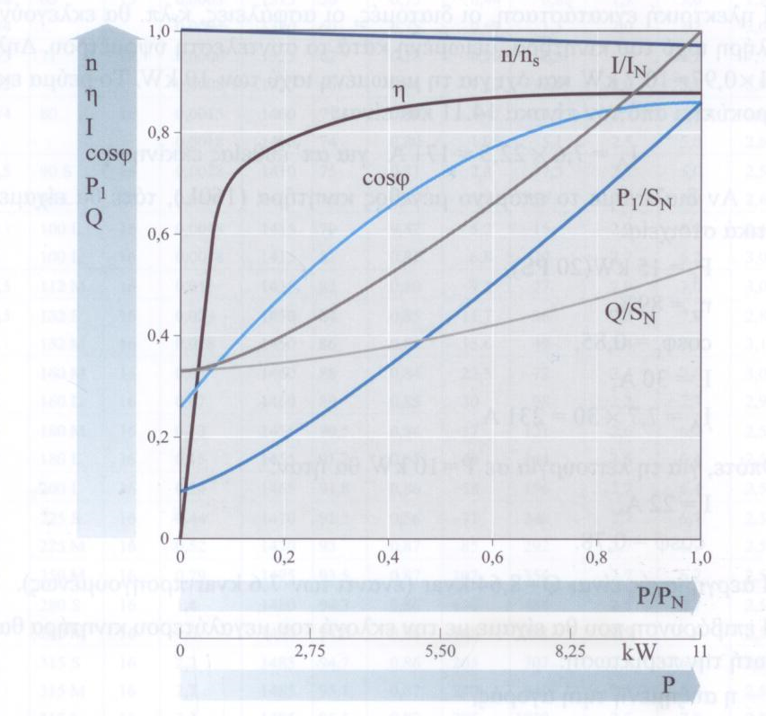
ΜΕΤΑΒΟΛΗ ΦΟΡΤΙΟΥ

Slide 24
ΠΡΟΣΤΑΣΙΑ ΚΙΝΗΤΗΡΑ
Έναντι υπερφόρτισης:
Με θερμικά διμεταλλικά στοιχεία
Με το θερμικό στοιχείο των αυτομάτων διακοπτών κινητήρων
Με αγωγούς που εμφυτεύονται μέσα στα τυλίγματα (θερμίστορες)
Έναντι βραχυκυκλωμάτων:
Με ασφάλειες
Με το ηλεκτρομαγνητικό στοιχείο των αυτομάτων διακοπτών
Που οφείλεται η υπερφόρτιση και το βραχυκύκλωμα;
Πως επιλέγονται και που τοποθετούνται οι ασφάλειες και τα θερμικά; Ποιες οι χαρακτηριστικές καμπύλες;

Slide 25
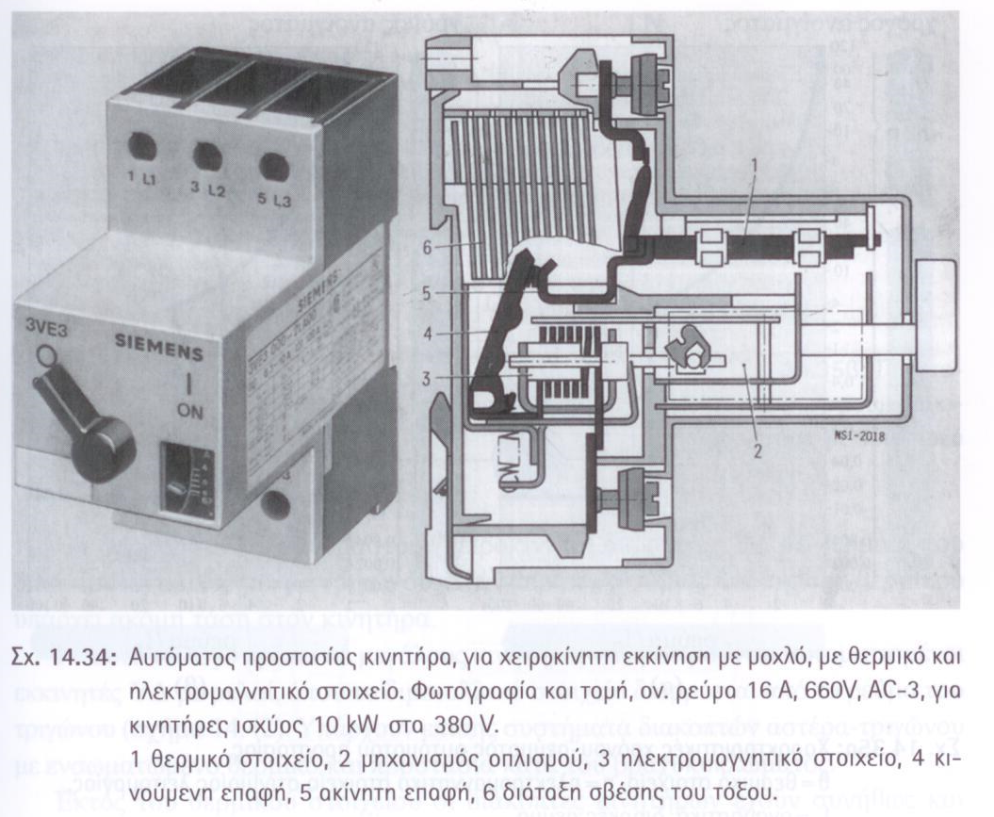
ΑΥΤΟΜΑΤΟΣ ΠΡΟΣΤΑΣΙΑΣ ΚΙΝΗΤΗΡΑ

Slide 26
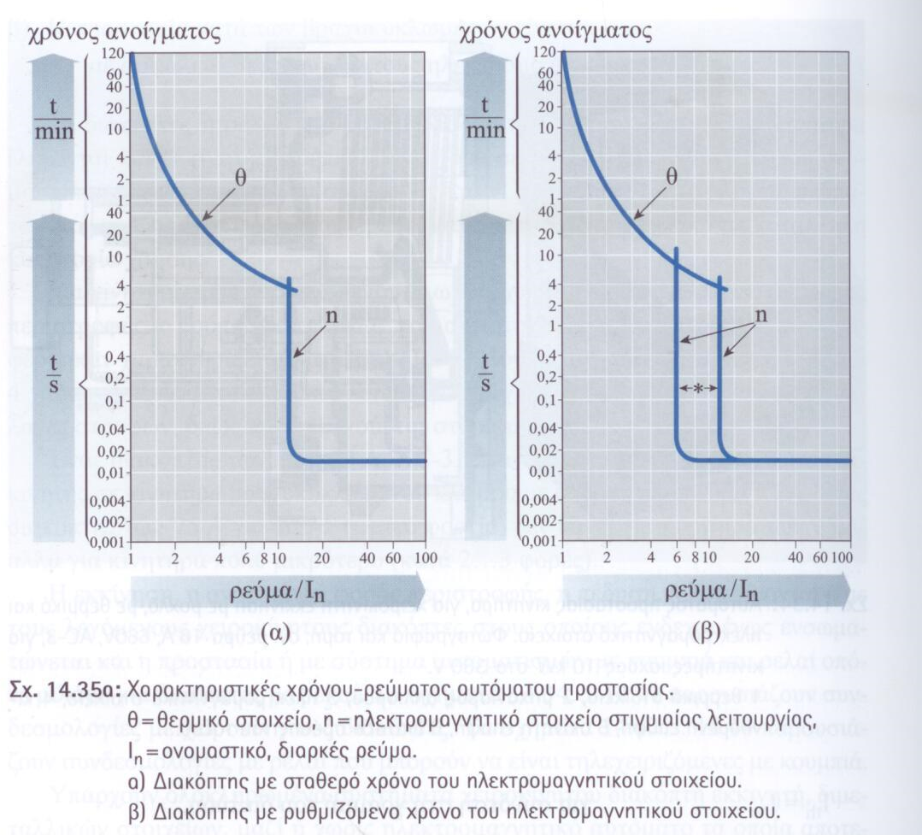
ΧΑΡΑΚΤΗΡΙΣΤΙΚΗ ΧΡΟΝΟΥ – ΕΝΤΑΣΗΣ Α.Δ.Κ.
Γιατί είναι συνηθισμένη η παρουσία ασφαλειών ενώ υπάρχει στη γραμμή και ΑΔΚ;

Slide 27
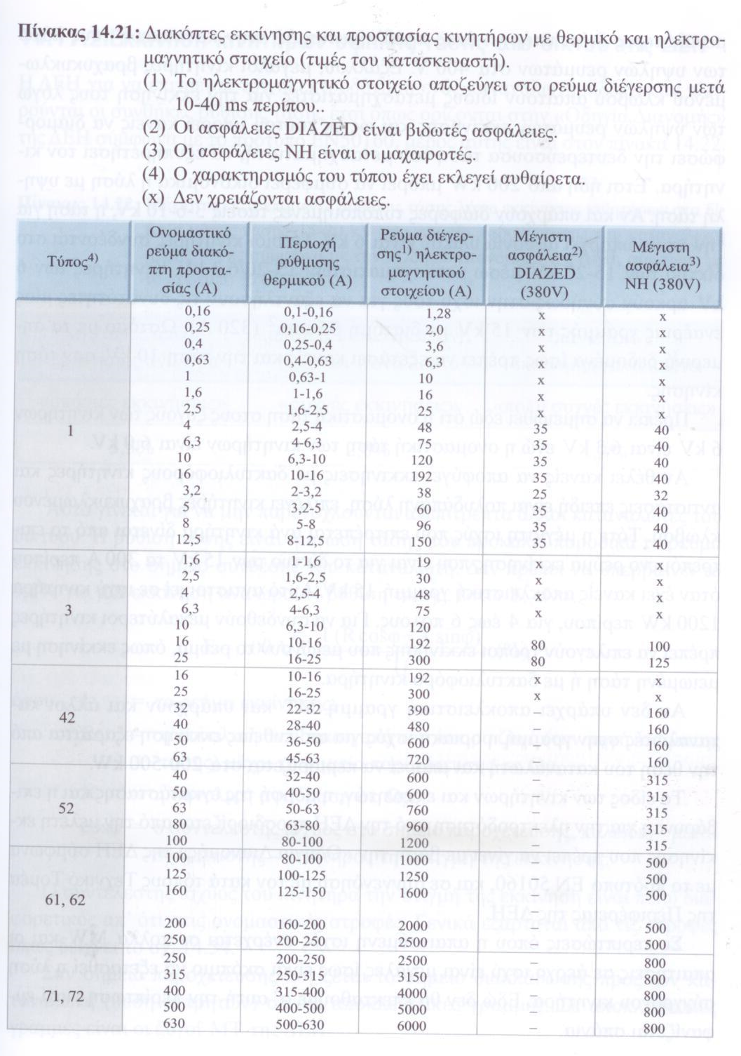
ΜΕΣΑ ΖΕΥΞΗΣ ΣΕ ΓΡΑΜΜΗ ΚΙΝΗΤΗΡΑ

Slide 28
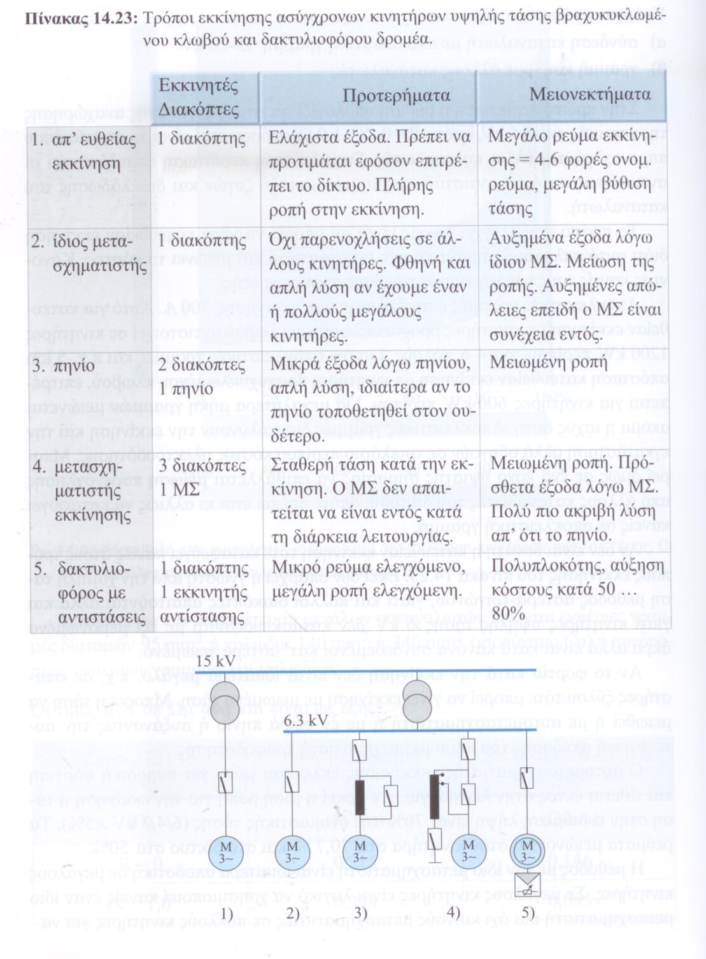
ΕΚΚΙΝΗΣΗ ΚΙΝΗΤΗΡΩΝ ΜΕΣΗΣ ΤΑΣΗΣ
P < 250 kW VN = 400 V
ΤΥΠΟΠΟΙΗΜΕΝΕΣ ΤΑΣΕΙΣ 3-6-10 KV
Ιεκ, επιτρεπόμενο < 300 Α σε δίκτυο 15 kV
Έλεγχος βύθισης τάσης

Slide 29
ΠΡΟΣΤΑΣΙΑ ΚΙΝΗΤΗΡΩΝ ΜΕΣΗΣ ΤΑΣΗΣ
Ειδικοί ΗΝ με ρύθμιση θερμικού και η/μ στοιχείου
ΗΝ υπέρτασης με χρονική καθυστέρηση: 0.2 sec μετά τον πρώτο κύκλο επαναφοράς της ΔΕΗ
Σε δύσκολες εκκινήσεις υπερθερμαίνεται ο δρομέας. Ειδικοί ΗΝ για την προστασία του δρομέα
Προστασία έναντι ασυμμετρίας ρευμάτων – τάσεων – ακολουθίας φάσεων
Διακόπτες ζεύξης: ελαίου, κενού, SF6.

Slide 30
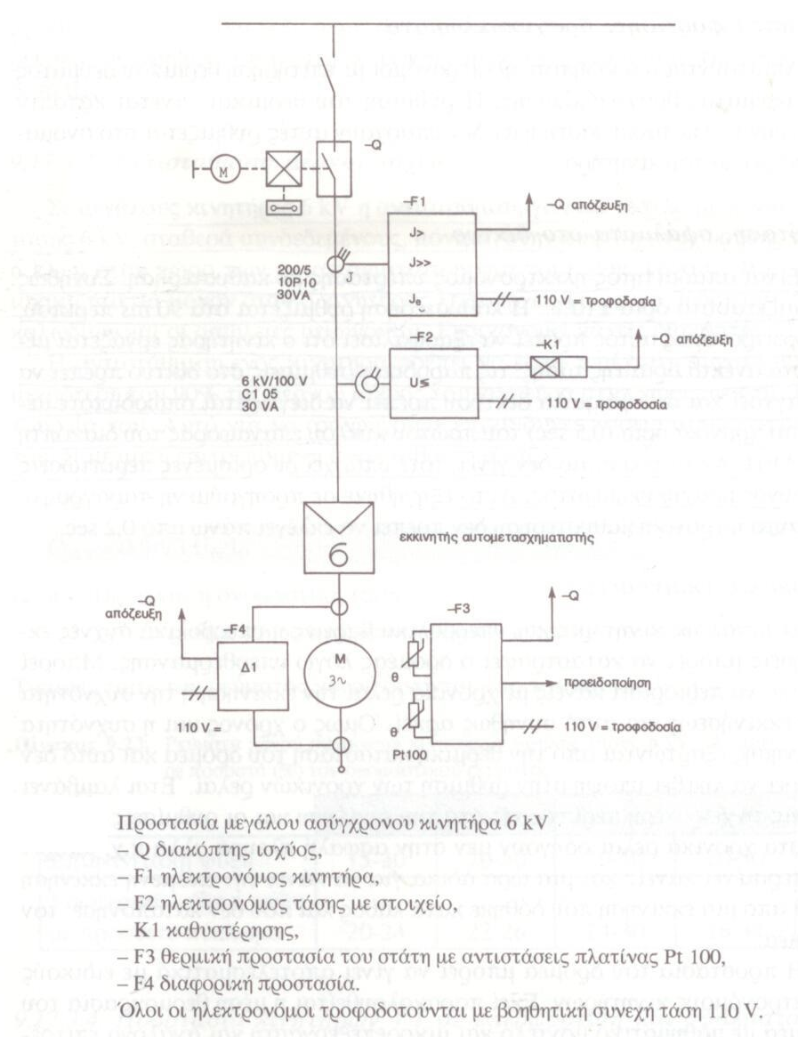
ΔΙΑΓΡΑΜΜΑ ΣΥΝΔΕΣΗΣ ΚΙΝΗΤΗΡΑ ΜΤ

